Slide 1
JavaScript 簡介
Introduction to JavaScript

Slide 2
大綱
基本語法
變數
條件判斷
迴圈

Slide 3
網頁分工
HTML 負責內容
文章的結構與內容
CSS 負責長相
版面設計的樣式與風格
JavaScript 負責動作
資料處理、使用者互動與事件處理

Slide 4
JavaScript 簡介
Client-Side JavaScript (CSJS)
ECMAScript
ECMA International
歐洲計算機製造商協會
ECMA-262 specification
ISO/IEC 16262
Netscape: LiveScript
Microsoft: Jscript

Slide 5
JavaScript 簡介
JavaScript的功能
控制瀏覽器的動作與內容
JavaScript的優點
直譯式語言, 簡單易懂
直接反應使用者的要求, 無須透過伺服器
瀏覽器解譯程式, 可跨作業平台執行
安全：無法經由網路從他處傳輸資料, 也無法讀取使用者硬碟中的資料

Slide 6
JavaScript 能做什麼？
Notes:
what-can-javascript-do

Slide 7
JavaScript 開發環境
開發工具
Visual Studio Code
Eclipse
Eclipse IDE for JavaScript and Web Developers
Dreamweaver
除錯工具
Firefox: F12
Chrome: F12

Slide 8
基本語法
JavaScript is NOT Java
Java 和 JavaScript 在語法方面相似，但是在變數宣告、資料型別與物件導向方面有許多差異

Slide 9
第一個 JavaScript 程式
<!doctype html>
<html>
<head>
<meta charset="utf-8">
<title>第一個JavaScript程式</title>
<script>
alert("Hello World!");
</script>
</head>
<body>
<h1>歡迎光臨 JavaScript 的世界！</h1>
</body>
</html>

Slide 10
用 alert() 顯示訊息
alert() 顯示單一字串的內容
Modal Dialog Box 不關掉就不繼續
只有一個「確定」的按鈕。
訊息內容太長，可以用 \n 換行。
只是要讓你知道，沒有要問你的意見。

Slide 11
第二個 JavaScript 程式
<!doctype html>
<html>
<head>
<meta charset="utf-8">
<title>第二個JavaScript程式</title>
</head>
<body>
<h1>歡迎光臨 JavaScript 的世界！</h1>
<script>
alert("Hello World!");
</script>
</body>
</html>

Slide 12
Interpreter 直譯式語言
直譯式語言一行一行地執行
比較「第一個 JavaScript 程式」和「第二個 JavaScript 程式」 alert() 對話方塊出現時，有沒有看到 <h1>歡迎光臨 JavaScript 的世界！</h1>
？

Slide 13
第三個 JavaScript 程式
<!doctype html>
<html>
<head>
<meta charset="utf-8">
<title>第二個JavaScript程式</title>
<link rel="stylesheet" href="Hello.css">
</head>
<body>
<article>
<h1>歡迎光臨 JavaScript 的世界！</h1>
<hr>
<div id="message">Place message here!</div>
</article>
<script>
var msg = document.getElementById("message");
msg.innerHTML="<h2>Hello World!</h2>";
</script>
</body>
</html>

Slide 14
Hello.css
@charset "utf-8";
article {
margin: 1em 10%;
padding: 1em;
background-color: #FFC;
text-align: center;
}
h1 {
color: blue;
}
h2 {
color: red;
}

Slide 15
document.getElementById(id)
用 document.getElementById(id) 存取 HTML tag 物件
憑 id 取得物件，id 必須唯一！
也有 document.getElementsByName(name)，但是回傳的是物件陣列，因為 name 相同的 HTML tag 可能不只一個
用 tag.attribute = … 改變網頁內容
div 的內容有 innerHTML 和 innerText 兩種
innerHTML 裡面可以用 HTML Tag 排版
innerText 裡面放 HTML Tag 不生效

Slide 16
第四個 JavaScript 程式
<!doctype html>
<html>
<head>
<meta charset="utf-8">
<title>第四個JavaScript程式</title>
<link rel="stylesheet" href="Hello.css">
</head>
<body>
<article>
<h1>歡迎光臨 JavaScript 的世界！</h1>
<hr>
<h2 id="message">Place message here!</h2>
</article>
<script>
var msg = document.getElementById("message");
var name = prompt("請問尊姓大名？");
if (name) {
msg.innerHTML="Hello " + name;
msg.style.color="magenta";
} else {
msg.innerHTML="Hello World!";
}
</script>
</body>
</html>

Slide 17
第五個 JavaScript 程式
<!doctype html>
<html>
<head>
<meta charset="utf-8">
<title>第五個JavaScript程式</title>
<link rel="stylesheet" href="Hello.css">
<script language="javascript">
function sayHello() {
var msg = document.getElementById("message");
var name = prompt("請問尊姓大名？");
if (name) {
msg.innerHTML="Hello " + name;
msg.style.color="magenta";
} else {
msg.innerHTML="Hello World!";
}
}
</script>
</head>
<body>
<article>
<h1>歡迎光臨 JavaScript 的世界！</h1>
<hr>
<h2 id="message" onClick="sayHello()">按按看</h2>
</article>
</body>
</html>

Slide 18
oclick(function)
所有的 HTML Tag 都對滑鼠點擊有反應
滑鼠點擊事件以 onclick(function) 處理
盡量把 function 宣告放在 <head>…</head> 區裡面

Slide 19
第六個 JavaScript 程式
<!doctype html>
<html>
<head>
<meta charset="utf-8">
<title>第六個JavaScript程式</title>
<link rel="stylesheet" href="Hello.css">
<script src="Hello.js"></script>
</head>
<body>
<article>
<h1>歡迎光臨 JavaScript 的世界！</h1>
<hr>
<h2 id="message" onClick="sayHello()">按按看</h2>
</article>
</body>
</html>

Slide 20
Hello.js
function sayHello() {
var msg = document.getElementById("message");
var name = prompt("請問尊姓大名？");
if (name) {
msg.innerHTML="Hello " + name;
msg.style.color="magenta";
} else {
msg.innerHTML="Hello World!";
}
}

Slide 21
第七個 JavaScript 程式
<!doctype html>
<html>
<head>
<meta charset="utf-8">
<title>第七個JavaScript程式</title>
<link rel="stylesheet" href="Hello.css">
<script src="Hello.js"></script>
</head>
<body>
<article>
<h1 onClick="sayHello2('歡迎光臨 ', this, ' 的世界！')">
歡迎光臨 JavaScript 的世界！</h1>
<hr>
<h2 onClick="sayHello2('Hello ', this, ' !')">
按按看</h2>
</article>
</body>
</html>

Slide 22
this
this 指「這個物件」
在一個 HTML Tag 裡面用 this 指的就是目前這個 HTML Tag
用 this 把物件傳給 function，就不必再費神用 document.getElementById() 存取物件

Slide 23
Hello.js
function sayHello2(msgPrefix, node, msgPostfix) {
var rainbow = new Array("red","orange","yellow","green",
"blue","indigo", "violet");
var name = prompt("請問輸入名稱：");
if (name) {
node.innerHTML = msgPrefix + name + msgPostfix;
var n = Math.floor(Math.random() * rainbow.length);
var color = rainbow[n];
node.style.color = color;
}
}

Slide 24
JavaScript 程式碼撰寫慣例
關鍵字（Reserved Word）
function, if, else
特殊字元
{} () ;
識別字
程式設計師自行定義的名詞

Slide 25
規則與慣例
區分英文字母大小寫
忽略多餘的空白字元
分號：不一定需要
換行：提高程式的可讀性
註解：
// 單行
/* 多行 */

Slide 26
識別字命名規則
第一個字元：
英文字母或底線（_）
後續字元
阿拉伯數字
ISO-8859-1字元
Unicode字元
底線
錢號（$）

Slide 27
識別字命名規則（續）
避開關鍵字
駱駝命名法：
camelCase
checkUserAccount()
第一個字用英文字母，不用數字或 _
函式名稱開頭取動詞
避免在內部範圍使用和外部範圍相同的變數名稱
Notes:
JavaScript 編碼慣例 https://www.w3schools.com/JS/js_conventions.asp

Slide 28
程式碼排版
以 VS Code 編碼
按 Shift+Alt+F
以 Eclipse 編碼
按 Shift+Ctrl+F

Slide 29
JavaScript 關鍵字
abstract | boolean | break | byte | case
catch | char | class | const | continue
debugger | default | delete | do | double
else | enum | export | extends | false
final | finally | float | for | function
goto | if | implements | import | in
instanceof | int | interface | long | native
new | null | package | private | protected
public | return | short | static | super
switch | synchronized | this | throw | throws
transient | true | try | typeof | undefined
var | void | volatile | while | with

Slide 30
練習1：Hello JavaScript
以 document.write 方法輸出字串 "Hello JavaScript"
document 代表這個HTML文件
write() 輸出字串的副程式
也有 writeln() 輸出後多一個 \n
JavaScript 程式碼必須以 <script>…</script> 夾住前後

Slide 31
JavaScript 語言特性
Dynamically Typed 動態資料型別
Interpreted 直譯，逐行編譯執行
Functions as First-Class Objects 函式即物件

Slide 32
語言特性
Dynamically Typed 動態型別
Data types are NOT declared
Data types are NOT known until execution time
Data type is associated to the value of the variable rather than the variable itself
var x = 5; // set x to 5 (number)
x = "Hello!"; // set x to "Hello!" (String)

Slide 33
語言特性
Interpreted 直譯式語言
The code is stored as text and interpreted into machine instructions and stored in memory as the program runs.
Line by line 逐行譯、逐行執行

Slide 34
語法概述
利用 "." 來連接 "物件"與
其所擁有的屬性(Property)
能夠改變其狀態的方法(Method)
與其有下層關係的物件 (Object)
利用物件名稱.屬性名稱 = 屬性值, 可以改變物件的屬性值, 亦即改變物件的狀態
利用物件名稱.方法名稱(), 即可呼叫某物件的方法，改變物件的狀態

Slide 35
變數宣告
變數宣告方式
一般變數宣告: [var] 變數名稱[=變數值];
陣列變數宣告: [var] 變數名稱 = new Array([數量|陣列值]);
物件變數宣告: var 變數名稱 = new 物件名稱;

Slide 36
基本資料型別
Primitive Data Types 基本資料型別
boolean 真/假（true/false）
number 數字（有小數點）
string 文字（用"雙引號"或'單引號'括住）
Special values 特殊值
undefined 未定義
null 虛空

Slide 37
基本資料型別
booleans 布林，真/假、是/否
Possible values
true
false
1 相當於 true
0 相當於 false
var x = false;
var y = true;
var z = 1;
alert (y === z); // 3:false; 2:true

Slide 38
基本資料型別
Numbers 數字
64位元值
Similar to double in Java
進行整數運算時：
先轉成 32-bit 整數（無條件捨去），運算完畢再轉回 64-bit number
var x = 6; // x: 64-bit
var y = x << 2; // x: 32-bit, y: 64-bit

Slide 39
內建常數
常數 | 說明
true | Boolean 真值
false | Boolean 假值
NaN | Not a Number
Infinity | 無限大
null | 沒有資料
undefined | 未定義

Slide 40
Special Number Values
常數 | 說明
Number.NaN | Not a Number 不是數字
Number.MAX_VALUE | 數字的最大值
Number.MIN_VALUE | 數字的最小值
Number.POSITIVE_INFINITY | 正的無限大
Number.NEGATIVE_INFINITY | 負的無限大

Slide 41
型別轉換
基本上使用者輸入的都是字串
從 HTML Tag 屬性取得的值也是字串
字串轉整數：
parseInt(str, radix=10)
字串轉浮點數
parseFloat(str)
轉成數字
Number()
var str = '42px';
var n = parseInt(str, 10);
// returns 42
var str = '3.14uscitm';
var n = parseFloat(str);
// returns 3.14
Number('123'); // returns 123
Number('12.3'); // returns 12.3
Number('3.14uscitm'); // returns NaN
Number('42px'); // returns NaN

Slide 42
練習2：判斷輸入的是否數字？
以 prompt(message,defaultValue) 取得輸入
回傳值：
按「OK」：回傳字串，可能是空字串
按「Cancel」：回傳 null
isNaN() 判斷輸入是否「不是數字」
isInteger() 判斷輸入是否為整數
isFinite() 判斷輸入是否為有限值

Slide 43
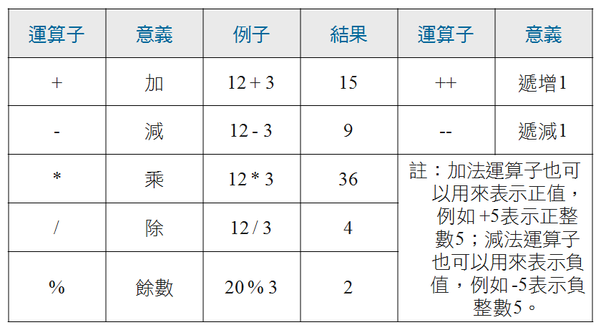
算術運算子

Slide 44
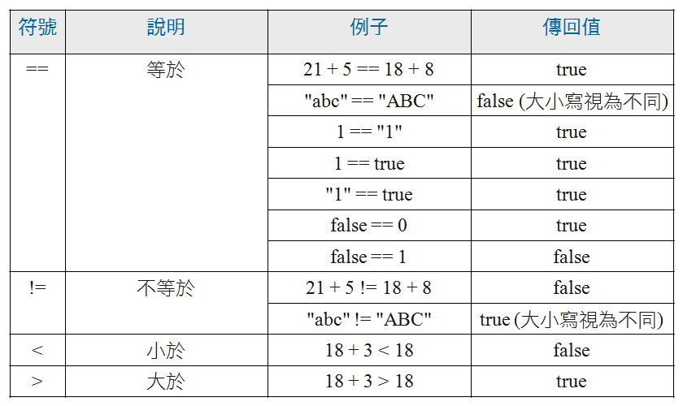
比較運算子

Slide 45
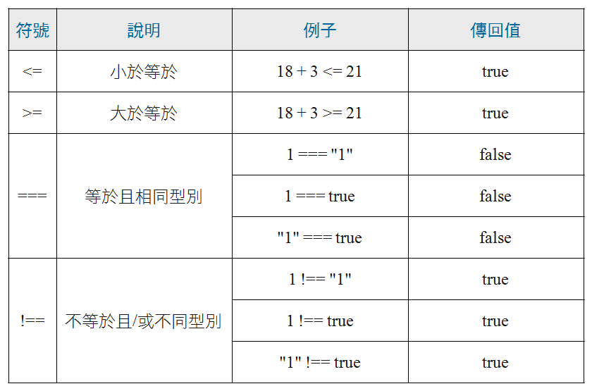
比較運算子

Slide 46
邏輯運算子
! 運算子 (邏輯否定Not)
&& 運算子 (最短路徑邏輯交集)
|| 運算子 (最短路徑邏輯聯集)

Slide 47
位元運算子
~ 運算子 (位元NOT)
& 運算子 (位元AND)
| 運算子 (位元OR)
^ 運算子 (位元XOR)
<< 運算子 (向左移位)
>> 運算子 (向右無號移位)
>>> 運算子 (向右有號移位，維持正負號)

Slide 48
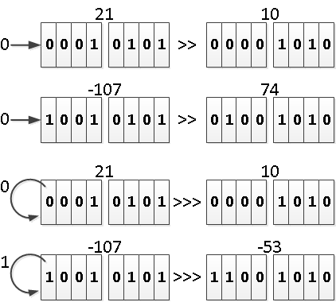
Shift Right

Slide 49
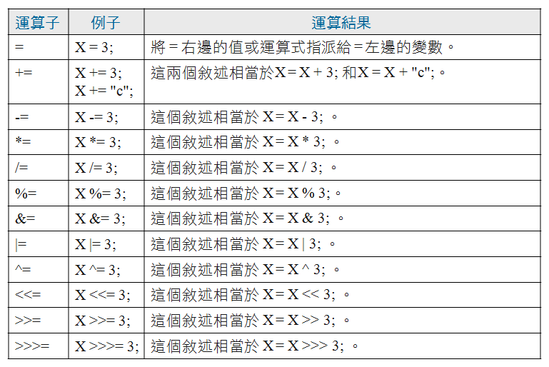
指派運算子

Slide 50
條件運算子
條件運算式 ? 運算式1 : 運算式2
max = (x > y) ? x : y;
abs = (x > 0) ? x : -x;

Slide 51
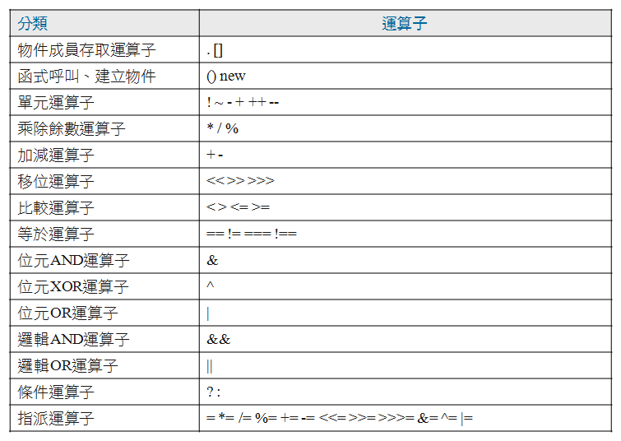
運算子的優先順序

Slide 52

基本資料型別
Strings 字串
A string is a sequence of zero or more Unicode values used to represent text.
Strings are immutable
Modification produces a new string
JavaScript 只有字串，沒有字元型別
單引號與雙引號皆可

Slide 53
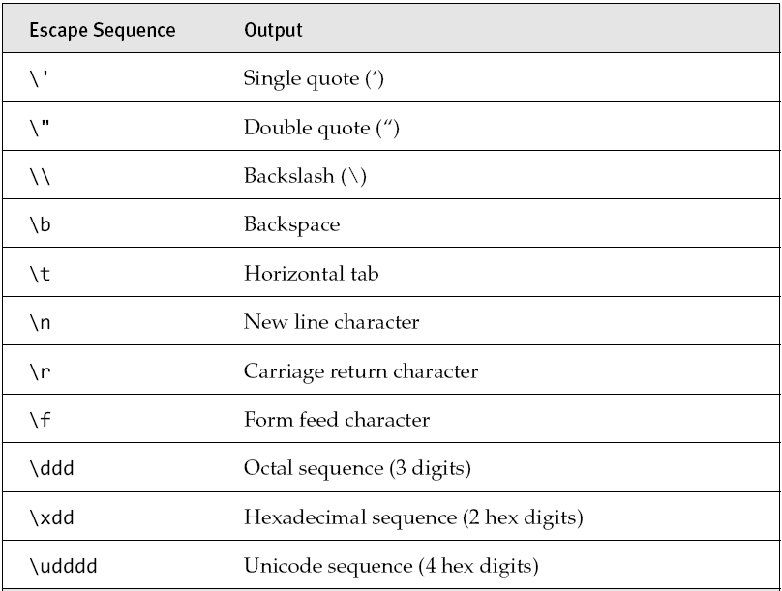
Escape Characters 跳脫字元

Slide 54
流程控制
判斷結構
if...else
switch
迴圈結構
for
while
do

Slide 55
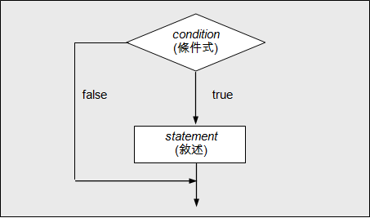
if…：如果…就… (單向選擇)
if (condition) statement;
if (condition)
{
statement1;
statement2;
…
statementN;
}

Slide 56
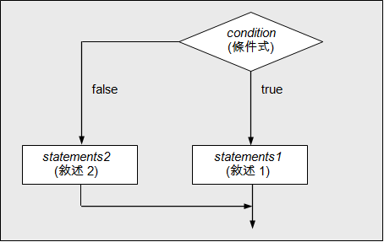
if…else：如果…就否則… (雙向選擇)
if (condition)
{
statements1;
}
else
{
statements2;
}

Slide 57
練習3：判斷奇數偶數
判斷輸入的數字是奇數還是偶數
如果不用除法該怎麼做？
var n = prompt("請輸入一個整數");
if (n % 2 == 0)
alert(n + "是偶數");
else
alert(n + "奇偶數");
Notes:
even-odd.html

Slide 58
練習3：判斷奇數偶數

Slide 59
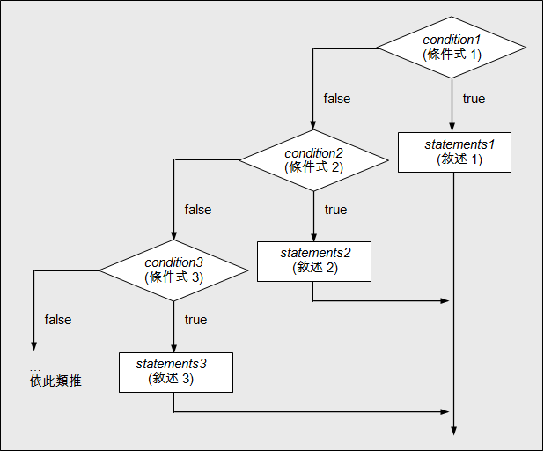
if…else if…：「如果…就….否則 如果…就…否則…」(多向選擇)
if (condition1)
{
statements1;
}
else if (condition2)
{
statements2;
}
else if (condition3)
{
statements3;
}
…
else
{
statementsN+1;
}

Slide 60
練習4：評定等第
<script>
var x = prompt("請輸入學期成績", "");
if (x >= 90)
alert("優等！");
else if (x < 90 && x >= 80)
alert("甲等！");
else if (x < 80 && x >= 70)
alert("乙等！");
else if (x < 70 && x >= 60)
alert("丙等！");
else
alert("不及格！");
</script>
Notes:
score-grade.html

Slide 61
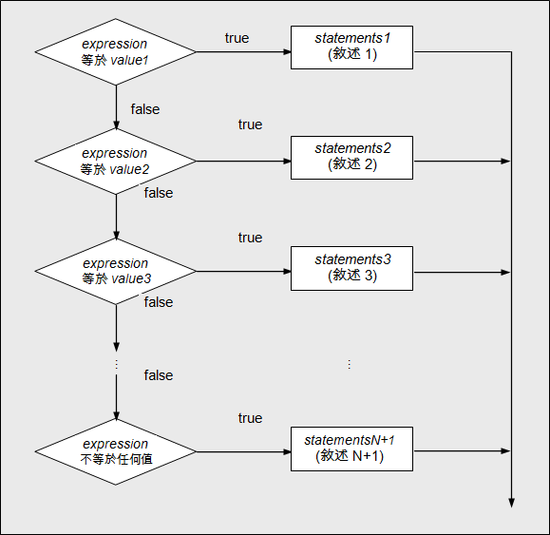
switch…case
switch(expression)
{
case value1:
statements1;
break;
case value2:
statements2;
break;
…
default:
statementsN+1;
break;
}

Slide 62
練習4：評定等第 switch-case 解
Notes:
score-grade-switch.html

Slide 63
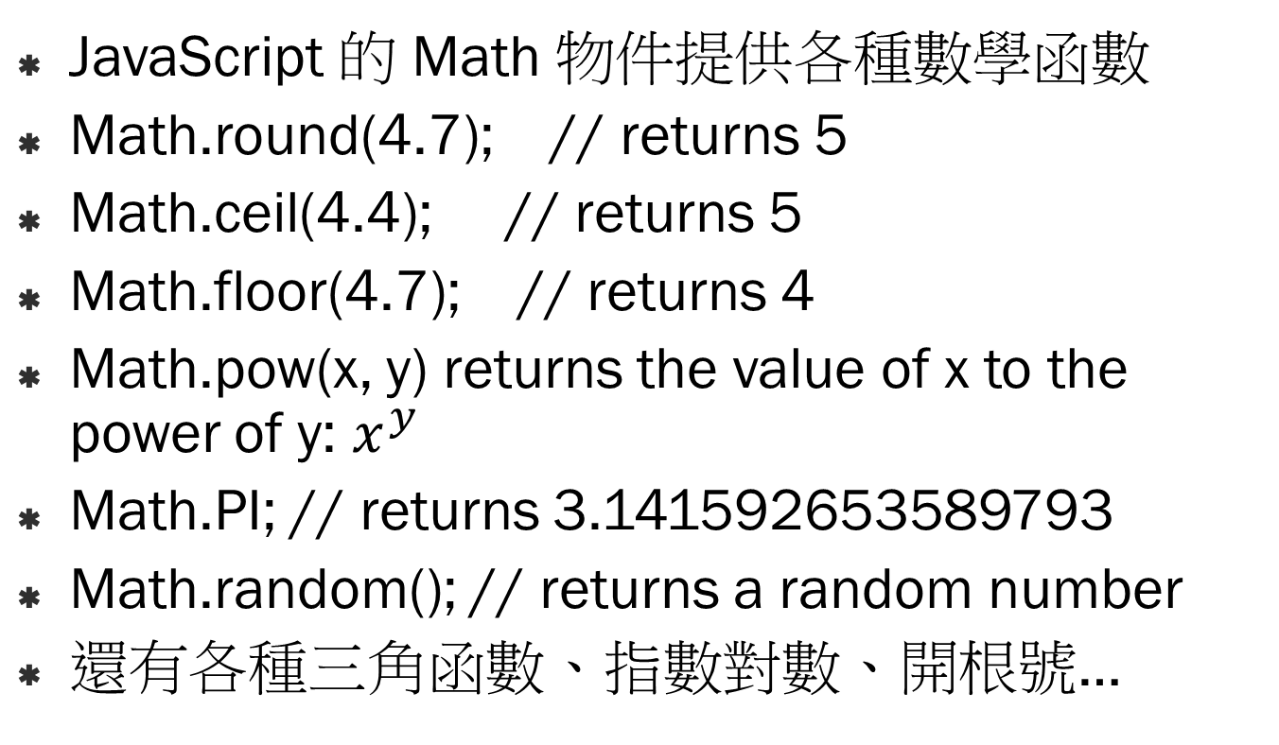
Math
JavaScript 的 Math 物件提供各種數學函數
Math.round(4.7); // returns 5
Math.ceil(4.4); // returns 5
Math.floor(4.7); // returns 4
Math.pow(x, y) returns the value of x to the power of y: $x^{y}$
Math.PI; // returns 3.141592653589793
Math.random(); // returns a random number
還有各種三角函數、指數對數、開根號…

Slide 64
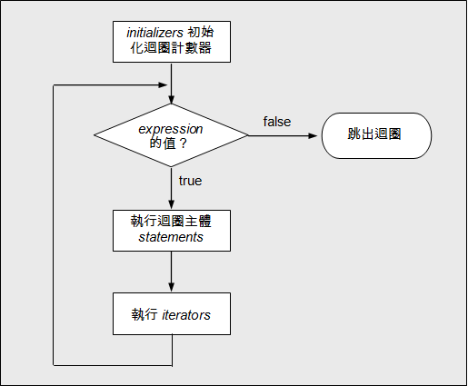
for (計數迴圈)
for (initializers; expression; iterators)
{
statements;
[break;]
statements;
}

Slide 65
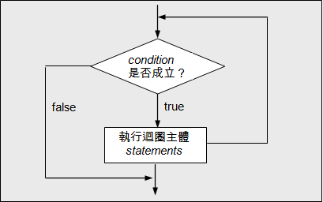
while迴圈
while(condition)
{
statements;
[break;]
statements;
}

Slide 66
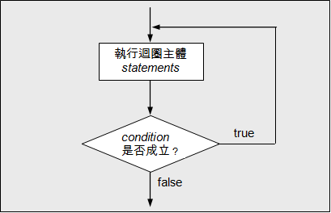
do…while迴圈
do
{
statements;
[break;]
statements;
}while(condition);

Slide 67
練習5：印出從1到10的數字
以 document.write 輸出從 1 到 10 的數字
一行一個數字
Notes:
count-to-10.html

Slide 68
練習5：印出從1到10的數字
Notes:
count-to-10.html

Slide 69
練習6：印出從1加到10的結果
<script>
var n = 10;
var sum = 1;
var eqn = "1";
for (var i = 2; i <= n; i++) {
sum += i;
eqn += "+" + i;
}
document.write(eqn + "=" + sum);
</script>
Notes:
sum-to-10.html

Slide 70
break 與 continue
break 讓迴圈立即中斷
continue 跳過迴圈中後續的指令，令迴圈立即進入下一回合

Slide 71
練習7：累加1~n，附算式
計算並印出從 1 到 10 累加的結果，例如： 1+2+3+4+5+6+7+8+9+10=55
設計一個 JavaScript 程式，計算並印出從 1 到 n 累加的結果，其中 n 是一個由使用者輸入的數字
onchange(function) 當使用者改變 Tag 內容時觸發的事件
Notes:
sum-to-n.html

Slide 72
練習7：累加1~n，附算式

Slide 73
練習8：九九乘法表
以 document.write 輸出九九乘法表
作法一：以<pre>標籤配合 \t 定位
作法二：以<table>排版
試試看：以 background-color 做出間隔列顏色不同的變化
試試看：以 CSS 的 tr:hover 做出隨著滑鼠移動的螢光棒

Slide 74
作法一：以<pre>標籤配合 \t 定位
Notes:
9x9-1.html

Slide 75
作法二：以<table>排版
Notes:
9x9-2.html

Slide 76
以 CSS class 搭配 JavaScript
作出 tr 交替背景色
Notes:
9x9-2.html

Slide 77
只以 CSS 作出 tr 交替背景色
Notes:
9x9-3.html

Slide 78
for…in
for (var identifier in expression)
{
statements;
[break;]
statements;
}
for…in 可以用於走訪陣列與物件屬性
identifier 是 array index 或 key，不是 value!

Slide 79
<head>
<title>for in 流程控制範例</title>
</head>
<body>
<pre>
<script>
var students = new Array("小丸子", "小玉", "花輪");
for (var index in students)
{
document.writeln(students[index]);
}
</script>
</pre>
</body>
Notes:
http://javascriptweblog.wordpress.com/2011/01/04/exploring-javascript-for-in-loops/

Slide 80
練習9：計算總和與平均
輸入一堆數字，以逗點、空格或換行分隔
計算這些數字的總和與平均
Notes:
sum-and-average.html

Slide 81
練習9：計算總和與平均
Notes:
sum-and-average.html

Slide 82
練習9：計算總和與平均
Notes:
sum-and-average.html

Slide 83
練習9：計算總和與平均
Notes:
sum-and-average.html

Slide 84
Regular Expression 正規表達式
String.split(regularExpression) 同時使用多種分隔符號切割字串
\s 空白，包括空格、定位點\t、換行\n
[] 表示群組，[\s,]為空白或逗點
+ 一個或多個
Notes:
https://developer.mozilla.org/zh-TW/docs/Web/JavaScript/Guide/Regular_Expressions

Slide 85
結論
JavaScript 不是 Java
只是語法和 C 和 Java 都非常相似
最大差異在於：變數的宣告與範圍
只能在 function 內部建立區域變數
弱資料型別 123=="123"

Slide 86
練習10：四則運算
以下拉選單選擇加減乘除
以 selectedIndex 判斷目前選項，從 0 開始編號
使用者只能更改等號左邊的輸入欄位，不能更改等號右邊的計算結果
Notes:
do-some-math.html

Slide 87
練習10：四則運算
Notes:
do-some-math.html

Slide 88
練習10：四則運算
Notes:
do-some-math.html

Slide 89
練習10：四則運算
為什麼只有做加法的時候要用 Number() 轉換輸入值？
Notes:
do-some-math.html

